Slide 1

DEBAT D’ORIENTATION BUDGETAIRE 2025
4 MARS 2025
Service des Finances

Slide 2

PRESENTATION DETAILLEE
Contexte économique et budgétaire
Présentation du compte administratif provisoire 2024
2. Les éléments de la préparation du Budget 2025

Slide 3

CONTEXTE ECONOMIQUE ET BUDGETAIRE
Une baisse de l’inflation et de la croissance économique au niveau national et mondial
Une forte augmentation du déficit (+6%) et de la dette d’où la volonté de redresser les comptes publics
Un effort colossal demandé aux collectivités dans le PLF et PLFSS :
Instauration d’un fonds de réserve (5 Milliards €)
Gel de la TVA, disparition du FCTVA en fonctionnement et baisse de son taux
Hausse des taux de cotisation à la CNRACL (3 points pendant 4 ans)
Rejet du projet de loi de finances suite à une motion de censure et adoption d’une loi de finances spéciale

Slide 4
CONTEXTE ECONOMIQUE ET BUDGETAIRE
Adoption d’une loi de finances en février 2025 plus mesurée :
Remplacement du fonds de réserve par un « dispositif de lissage conjoncturel des recettes fiscales », applicable à plus de collectivités
Maintien du gel de la revalorisation de la TVA mais suppression des mesures liées au FCTVA
Hausse des cotisations employeurs à la CNRACL portée sur 4 ans
Baisse de certaines dotations d’équipement (fonds vert, DSIL…) en contrepartie d’une légère hausse de DGF
Un effort revu à la baisse mais toujours contraignant pour les collectivités

Slide 5
1 –Présentation du Compte administratif provisoire 2024
SECTION DE FONCTIONNEMENT

Slide 6
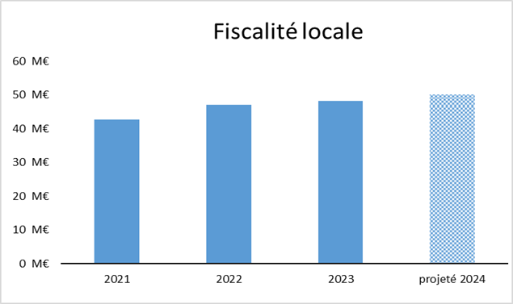
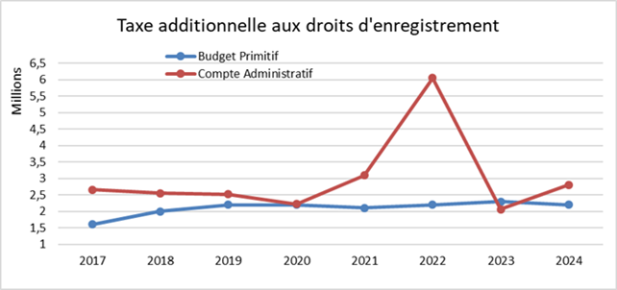
Compte administratif provisoire 2024:
LES RECETTES DE FONCTIONNEMENT
Recettes fiscales : 51 M€
Hausse des recettes de la fiscalité locale : forte revalorisation des valeurs locatives (+ 4,8%)
Une dynamique confirmée des recettes de DMTO (+800 K€) malgré le recul de l’assiette pour les départements au niveau national
(-13% entre 2023 et 2024)

Slide 7
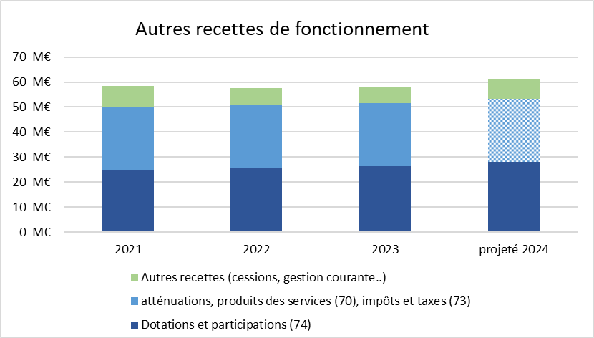
Compte administratif provisoire 2024:
LES RECETTES DE FONCTIONNEMENT
Autres recettes
Attribution d’un filet de sécurité à hauteur de 849 K€ (chapitre 74)
Hausse des produits des services (+500K€ au chapitre 70)
Hausse des produits de cessions et des avoirs sur exercices antérieurs (+600K€ au chapitre 77)

Slide 8
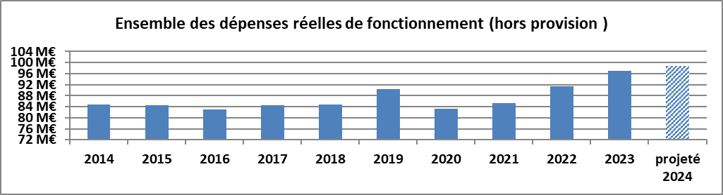
Compte administratif provisoire 2024:
LES DEPENSES DE FONCTIONNEMENT
Les dépenses de fonctionnement augmentent de moins de 2% en 2024. Dépenses globales contenues par la baisse du chapitre 011 de 10% par rapport à l’année précédente et par la maitrise générale des coûts de la section de fonctionnement

Slide 9
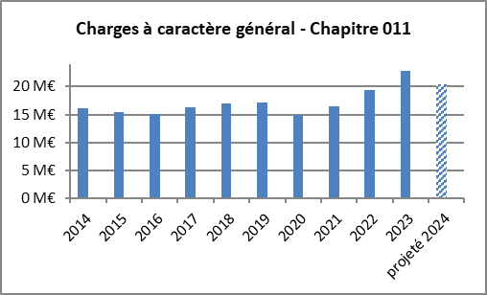
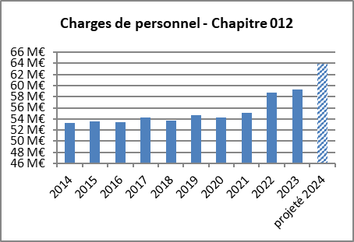
Compte administratif provisoire 2024:
LES DEPENSES DE FONCTIONNEMENT
Les dépenses à caractère général ont été contenues du fait notamment de la maitrise des dépenses de fluides.
=>Baisse de 10% par rapport au CA 2024
Une hausse significative des dépenses de personnel du fait de causes endogènes (RIFSEEP, reprise en régie EMVA) mais également exogènes (augmentation point d’indice etc).
=> Augmentation de 7,6% par rapport au CA 2024

Slide 10
1 –Présentation du Compte administratif provisoire 2024
SECTION D’INVESTISSEMENT

Slide 11
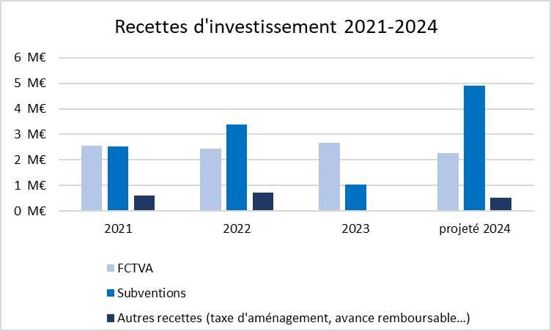
Compte administratif provisoire 2024:
LES RECETTES D’INVESTISSEMENT
L’augmentation des recettes d’investissement (hors emprunt) entre 2023 et 2024 provient de la forte hausse des subventions perçues (Etat, Département, Région, MEL) suite à l’avancée de gros projets d’investissement tels que la rose des vents, la rénovation d’écoles, la restauration d’églises, de stades.

Slide 12
Compte administratif provisoire 2024:
LES DEPENSES D’INVESTISSEMENT
Le montant des dépenses d’équipement poursuit sa progression.
De plus il s’agit là pour beaucoup d’opérations pluriannuelles, pour lesquelles les restes à réaliser doivent être pris en compte.
=>Estimées à 21 M€ cette année, elles reflètent pleinement le niveau élevé des investissements en cours.

Slide 13
2 – Les éléments de la préparation du Budget 2025
SECTION DE FONCTIONNEMENT

Slide 14
Préparation du BP 2025 :
RECETTES DE FONCTIONNEMENT
Les perspectives d’évolutions des recettes fiscales:
Une revalorisation forfaitaire des bases fiscales attendue à 1,7% (+ 1,5M€)
et une majoration de la THRS estimée à 320 K€
Une stagnation des recettes de DMTO suite à une reprise dynamique
Un maintien du FCTVA
Une stabilisation attendue des recettes de TLPE et de TCCFE
Un produit de la fiscalité locale attendu à 51,6 millions d’euros (en hausse de 2,2% par rapport au BP 2024)

Slide 15
Préparation du BP 2025 :
RECETTES DE FONCTIONNEMENT
Les perspectives d’évolutions des autres recettes :
Une hausse des produits des services attendue à + 4,8% due à l’augmentation des recettes CAF et du Département lié à une fréquentation plus importante
Des dotations d’Etat et métropolitaines globalement stables
Une évolution des recettes de fonctionnement estimée aujourd’hui à +1,9% par rapport au BP 2024

Slide 16
Préparation du BP 2025 :
DEPENSES DE FONCTIONNEMENT
Les perspectives d’évolutions des dépenses de fonctionnement:
Une baisse des dépenses à caractère général de l’ordre de 1 M€ malgré une pression inflationniste des dépenses de denrées alimentaires et du coût des transports
Le maintien des aides aux associations villeneuvoises
La maîtrise des charges financières:
Avec une capacité de désendettement inférieure à 4 ans

Slide 17
Préparation du BP 2025 :
DEPENSES DE FONCTIONNEMENT
L’augmentation de la masse salariale de plus de 4M€ en raison:
Facteurs endogènes
Modification du RIFSEEP en année pleine 850K€
Modification RI de la police municipale 30K€
Reprise en régie de l’école de musique 1M€
Facteurs exogènes
L’augmentation du point CNRACL 900K€
Fin du dégrèvement du point URSSAF 300K€

Slide 18
Préparation du BP 2025 :
SYNTHESE DE LA PARTIE FONCTIONNEMENT
À l’issue, toutes recettes réelles de fonctionnement confondues, les hypothèses budgétaires en cours de validation conduisent à la prise en compte d’une augmentation des recettes de BP à BP d’environ 1,9% et une augmentation des dépenses qui suit la même tendance.

Slide 19
2 – Les éléments de la préparation du Budget 2025
SECTION D’INVESTISSEMENT

Slide 20
Préparation du BP 2025 :
DEPENSES D’INVESTISSEMENT
Les dépenses d’équipement proposées chaque année au moment du vote du budget sont de l’ordre de 25 M €.
La ville est engagée, au travers de délibérations programmes, sur différentes opérations pluriannuelles d’investissement dont :
Le projet centre-ville (Grand Angle)
La rénovation de la Rose des Vents
La vidéo-protection
La rénovation du FOS Tennis
L’agenda d’accessibilité programmée (ADAP)
L’entretien/rénovation de l’éclairage public
La transition énergétique (marché global de performance énergétique)
La création d’une maison pluri professionnelle de santé

Slide 21
CONCLUSION
Bien que la préparation budgétaire de la ville soit confrontée à une incertitude renforcée par le contexte économique national et international, la ville bénéficie d’un faible taux d’endettement, ce qui lui confère une stabilité financière et une capacité de manœuvre face aux aléas économiques.
Les investissements sont donc pour l’instant maintenus afin de garantir le développement durable des infrastructures et des équipements publics, ce qui assure aux citoyens un accès constant et de qualité aux services.

Slide 22
MERCI

